Slide 1

খ্রীষ্টে সম্পূর্ণ
১০ম পাঠ, ০৭ মার্চ, ২০২৬ এর জন্য ।

Slide 2
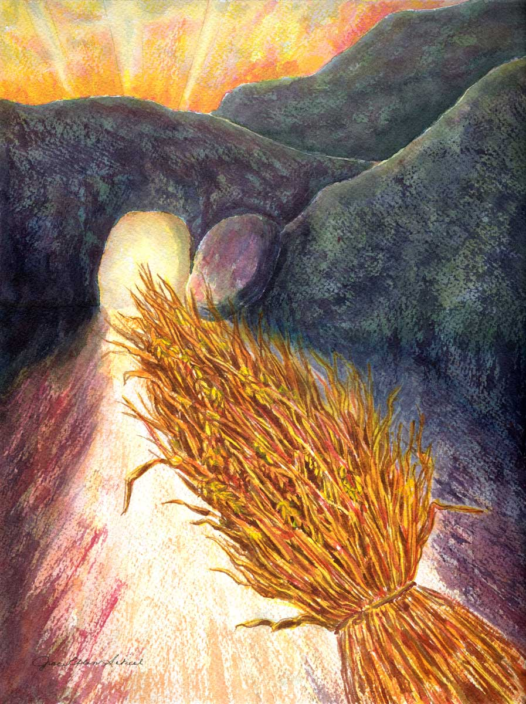
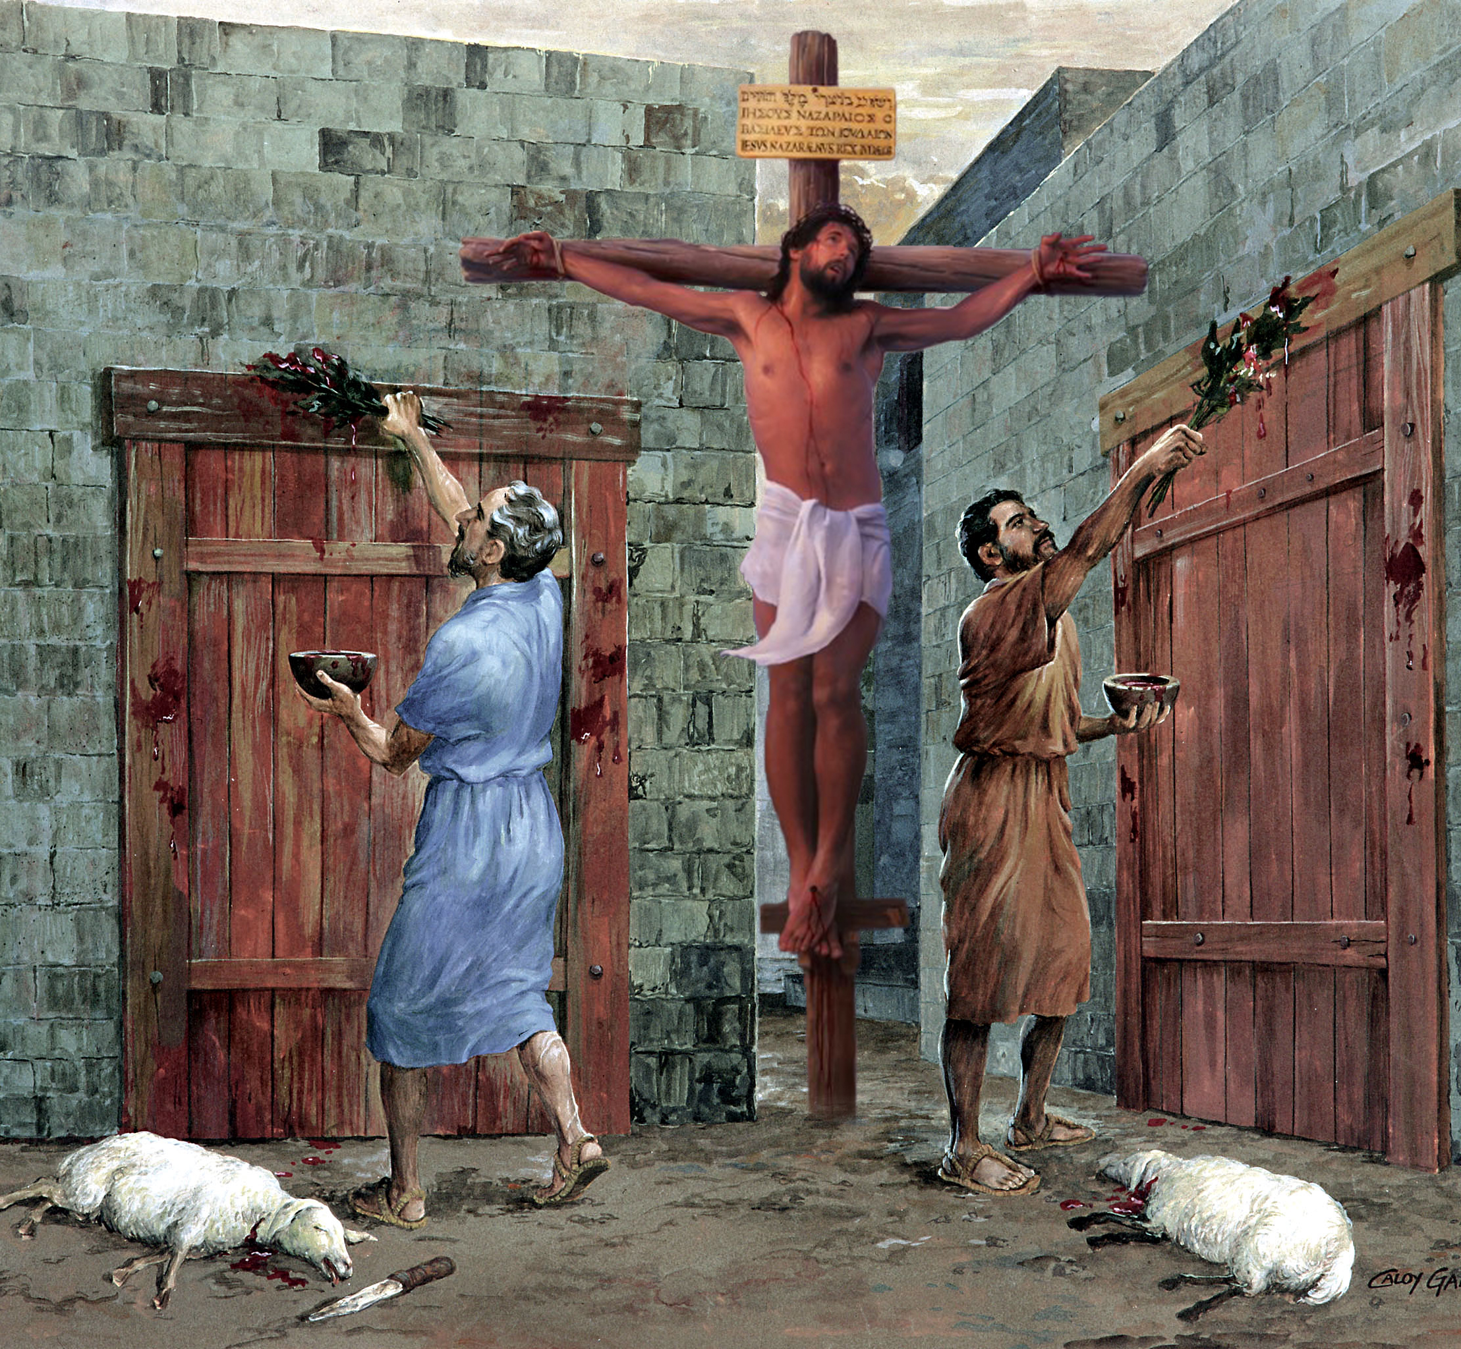
“অতএব ভোজন কি পান, কি উৎসব, কি অমাবস্যা, কি বিশ্রামবার, এই সকলের সম্বন্ধে কেহ তোমাদের বিচার না করুক;এই সকল ত আগামী বিষয়ের ছায়ামাত্র, কিন্তু দেহ খ্রীষ্টের।” কলসীয় ২:১৬-১৭ পদ ।

Slide 3





যীশুতে বিশ্বাস আমাদের অনেক উপকার করে। আমাদের পাপের ক্ষমা ছাড়াও, আমরা সান্ত্বনা, প্রজ্ঞা এবং আরও অনেক কিছু লাভ করি।
পৌল আমাদের সেই বিশ্বাসে শিকড় গেড়ে বসতে আমন্ত্রণ জানিয়েছেন যাতে আমরা ঈশ্বরের রাজ্যের জন্য ভালো ফল ধরে এমন গাছ হতে পারি।
এটি আমাদের কীভাবে শিকড় গড়ে তোলা উচিত সে সম্পর্কেও সতর্ক করে: মানব দর্শন এবং তত্ত্বের উপর ভিত্তি করে নয়, কেবল ঈশ্বরের জীবন্ত বাক্যের উপর ভিত্তি করে।
বিশ্বাসের উপকারিতা:
  সান্ত্বনা, প্রশংসা এবং শৃঙ্খলা (কলসীয় ২:১-৫ পদ)
  খ্রীষ্টে মূলীভূত (কলসীয় ২:৬-৮ পদ)
  বিধিবদ্ধ হস্তলেখ্য ক্রুশে প্রেকবিদ্ধ (কলসীয় ২:৯-১৫ পদ)
বিশ্বাসকে নাড়া দেয় এমন সমস্যা:
  উৎসব, অমাবস্যা, বিশ্রামবার (কলসীয় ২:১৬-১৯ পদ)
  মানুষের আজ্ঞা (কলসীয় ২:২০-২৩)

Slide 4



বিশ্বাসের উপকারিতা

Slide 5

কিন্তু প্রজ্ঞা কোথায় পাওয়া যায়? সুবিবেচনার স্থানই বা কোথায়?
(ইয়োব ২৮:১২ পদ)
ইঁহার মধ্যে জ্ঞানের
ও বিদ্যার সমস্ত নিধি
গুপ্ত রহিয়াছে।
(কলসীয় ২:৩ পদ )

Slide 6

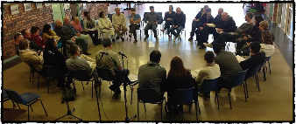
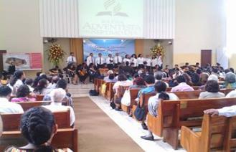
সান্ত্বনা, প্রশংসা এবং আদেশ
“কেননা যদিও আমি মাংসে অনুপস্থিত, তথাপি আত্মাতে তোমাদের সঙ্গে সঙ্গে আছি, এবং আনন্দপূর্বক তোমাদের সুশৃঙ্খলা ও খ্রীষ্টে বিশ্বাস রূপ সুদৃঢ় গাঁথনি দেখিতে পাইতেছি।” (কলসীয় ২:৫ পদ)
যদিও পৌল ব্যক্তিগতভাবে কলসীর গির্জাকে চিনতেন না, তবুও তিনি জানতেন যে এটি মিথ্যা শিক্ষার দ্বারা হুমকির সম্মুখীন হচ্ছে (কলসীয় ২:১, ৪) পদ।
এই কারণে, তিনি তাদের কাছে তিনটি স্পষ্ট উদ্দেশ্য নিয়ে লেখেন যা তাদের এই বিপদ মোকাবেলায় সাহায্য করবে (কলসীয় 2:2 পদ)।:
তারা হৃদয়ে উৎসাহিত হতে পারে
এবং প্রেমে ঐক্যবদ্ধ
যাতে তারা সম্পূর্ণ বোধগম্যতার পূর্ণ সম্পদ লাভ করতে পারে
যাতে তারা ঈশ্বরের রহস্য, অর্থাৎ খ্রীষ্টকে জানতে পারে
মিথ্যা মতবাদগুলি শনাক্ত করার আগে, কলসীয়দের জন্য দ্বিগুণ প্রশংসা রয়েছে: তাদের সুশৃঙ্খলতা রয়েছে; এবং তারা বিশ্বাসে দৃঢ় (কলসীয় ২:৫ পদ)।
পৌল এখানে যে "শৃঙ্খলা"-এর কথা উল্লেখ করেছেন তার অর্থ উপাসনা এবং গির্জার বিভিন্ন কার্যকলাপে শৃঙ্খলা। নেতৃত্ব এবং দায়িত্বের বন্টন থাকতে হবে; যথাযথ শালীনতার সাথে কার্যক্রম পরিচালনা করতে হবে; ইত্যাদি। এর ফলে সুসমাচারের আরও ভালো ঘোষণা হবে এবং কিছু ভুল থেকে তাদের রক্ষা করা হবে।

Slide 7

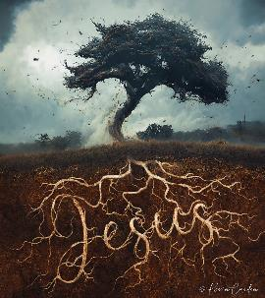

খ্রীষ্টে বদ্ধমূল
“তাঁহাতেই বদ্ধমূল ও সংগ্রথিত হইয়া প্রাপ্ত শিক্ষানুসারে বিশ্বাসে দৃঢ়ীভূত হও, এবং ধন্যবাদ সহকারে উপচিয়া পড়।” (কলসীয় ২:৭ পদ)
আমরা একজন ব্যক্তিকে গ্রহণ করে পরিত্রাণ পাই, মতবাদ গ্রহণ করে নয় (কলসীয় ২:৬ পদ)। যাইহোক, এগুলি অপরিহার্য। পৌল আমাদেরকে "তোমাদের যেমন শিক্ষা দেওয়া হয়েছে" খ্রীষ্টে চলার জন্য উৎসাহিত করেন কলসীয় ২:৭খ পদ)।
যীশুর সাথে চলার সময়, আমরা তাঁর মধ্যে প্রোথিত হই। রূপকভাবে, আমরা "প্রভুর রোপণ, যাতে তিনি মহিমান্বিত হন" (যিশাইয় 61:3 পদ)। আমরা "গাছ" যা যীশু এবং তাঁর শিক্ষার সাথে আঁকড়ে থাকে (গীতসংহিতা 1:3 পদ)।
এখন, দুই ধরণের মতবাদ রয়েছে
বাইবেলে লিপিবদ্ধ খ্রীষ্ট এবং তাঁর শিক্ষা অনুসারে
আমরা বিশ্বাসে শক্তিশালী হই এবং ধন্যবাদে উপচে পড়ি (কলসীয় ২:৭ পদ)
দর্শন এবং খালি সূক্ষ্মতা অনুসারে, মানুষের ঐতিহ্য অনুসারে
আমরা প্রতারিত, বিচারিত এবং আমাদের পুরস্কার থেকে বঞ্চিত (কলসীয় ২:৮, ১৬, ১৮)

Slide 8

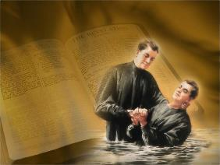

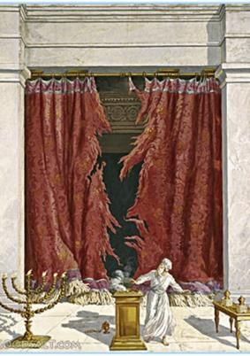
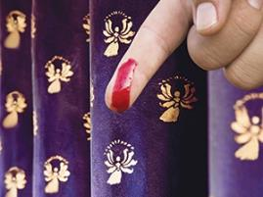
বিধিবদ্ধ হস্তলেখ্য ক্রুশে প্রেকবিদ্ধ
“আমাদের প্রতিকূল যে বিধিবদ্ধ হস্তলেখ্য আমাদের বিরুদ্ধ ছিল, তাহা মুছিয়া ফেলিয়াছেন, এবং ক্রুশে প্রেকবিদ্ধ করিয়া দূর করিয়াছেন।” (কলসীয় ২:১৪ পদ)
অব্রাহাম খৎনার মাধ্যমে ঈশ্বরের সাথে তার চুক্তি অনুমোদন করেছিলেন (আদিপুস্তক ১৭:১১ পদ)। আমরা বাপ্তিস্মের মাধ্যমে যীশুর সাথে আমাদের চুক্তি অনুমোদন করি, যা হল "খ্রীষ্টের খৎনা" (কলসীয় ২:১১-১২ পদ)। এর অর্থ হল শারীরিক খৎনার আর প্রয়োজন নেই। এই বিষয়টি স্পষ্ট করে পৌল ক্রুশে যীশুর কাজের কথা বলেন। যীশু কী অর্জন করেছিলেন?
তিনি আমাদের জীবন দিয়েছেন, আমাদের পাপ ক্ষমা করেছেন (কলসীয় ২:১৩ পদ)
তিনি আমাদের বিরুদ্ধে থাকা আইনগত ঋণের অভিযোগ বাতিল করে দিলেন (কলসীয় ২:১৪ পদ)
তিনি মন্দের শক্তি এবং কর্তৃত্বের উপর জয়লাভ করেছিলেন (কলসীয় ২:১৫পদ)
ইফিষীয় ২:১৪-১৫ পদ স্পষ্ট করে যে, আমাদের বিরুদ্ধে যে "বিধি" বা "প্রয়োজনীয়তা" ছিল তা হল আনুষ্ঠানিক আইন, যা ইহুদি এবং অইহুদিদের মধ্যে বিচ্ছেদের প্রাচীর তৈরি করেছিল।
এই কারণে, আমাদের আর পুরাতন নিয়মের আচার-অনুষ্ঠান পালন করার বিষয়ে চিন্তা করার দরকার নেই, যার পরিপূর্ণতা এবং পরিণতি খ্রীষ্টের মধ্যেই ছিল।

Slide 9

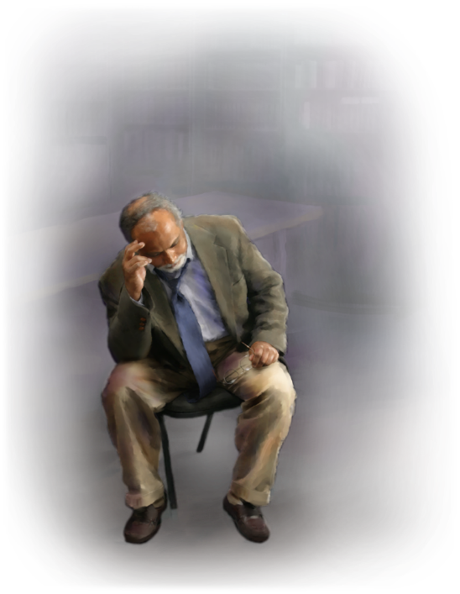
বিশ্বাসকে নাড়া দেয় এমন সমস্যা

Slide 10


উৎসব, অমাবস্যা, বিশ্রামবার
“অতএব ভোজন কি পান, কি উৎসব, কি অমাবস্যা, কি বিশ্রামবার, এই সকলের সম্বন্ধে কেহ তোমাদের বিচার না করুক;” (কলসীয় ২:১৬ পদ )
ত্বক্‌ছেদের পাশাপাশি, আরও কিছু বিষয় ছিল যা ইহুদিদের থেকে অইহুদিদের আলাদা করেছিল: ধর্মীয় আচার-অনুষ্ঠান এবং উৎসব।
পৌল ইতিমধ্যেই ত্বক্‌ছেদের ভূমিকা স্পষ্ট করে দিয়েছিলেন। এখন, "দেও" অভিব্যক্তিটি দিয়ে পৌল "হস্তলিপি" (আনুষ্ঠানিক আইন) বাতিলের তাৎপর্য নির্দেশ করেছেন: পরিত্রাণের জন্য আর সেই আচার-অনুষ্ঠান এবং উৎসব পালন করা বাধ্যতামূলক ছিল না, যা যীশু ক্রুশে মৃত্যুবরণ করে পূরণ করেছিলেন (মথি ২৭:৫১ পদ; কলসীয় ২:১৬ পদ)।
পবিত্র স্থানের সমগ্র আনুষ্ঠানিক ব্যবস্থাকে এক বাক্যে সংক্ষেপে বর্ণনা করার জন্য পৌল হোশেয় ২:১১ পদ উদ্ধৃত করেছেন বলে মনে হচ্ছে। এর অর্থ হল এখানে উল্লেখিত বিশ্রামবারগুলি হল সাতটি আনুষ্ঠানিক বিশ্রামবার (সপ্তাহের যে দিনই পড়ুক না কেন পালিত হয়), এবং সাপ্তাহিক বিশ্রামবার নয় (নৈতিক আইনের অন্তর্ভুক্ত, সার্বজনীন এবং ইহুদি এবং অইহুদি সকলের জন্য প্রযোজ্য)।

Slide 11


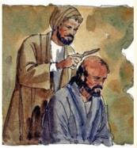
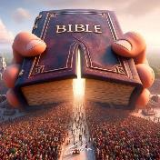
মনুষ্যদের বিবিধ আদেশ ও ধর্মসূত্রের অনুরূপ
“সেই সকল বস্তু ত ভোগ দ্বারা ক্ষয় পাইবার নিমিত্তই হইয়াছে। ঐ সকল বিধি মনুষ্যদের বিবিধ আদেশ ও ধর্মসূত্রের অনুরূপ।” (কলসীয় ২:২২ পদ)
পৌল তার চিঠিতে বেশ কয়েকবার যে মিথ্যা শিক্ষকদের কথা উল্লেখ করেছেন, তারা ছিলেন ইহুদি যারা পরিত্রাণ পেতে ইহুদি আইন মেনে চলার প্রয়োজনীয়তা শেখাতেন (প্রেরিত ১৫:১, ৫ পদ)। এই আইনগুলিতে রব্বিদের দ্বারা প্রণীত অনেক নিয়মও অন্তর্ভুক্ত ছিল।
আসুন আমরা পৌলের যুক্তি অনুসরণ করি। বাপ্তিস্মে আমরা "জগতের মৌলিক বিষয়গুলির" কাছে মারা গেছি এবং খ্রীষ্টের জন্য বেঁচে আছি। যদি আমরা, উদাহরণস্বরূপ, আনুষ্ঠানিক অশুচিতা সম্পর্কে চিন্তা করতে থাকি, তবে আমরা এখনও পৃথিবীতে বেঁচে থাকি এবং ব্যবহারের সাথে সাথে অদৃশ্য হয়ে যাওয়া জিনিসগুলির বিষয়ে আমরা উদ্বিগ্ন থাকি (কলসীয় 2:20-22পদ)।
যাইহোক, পৌল স্পষ্ট করে বলেন যে, এই আচার-অনুষ্ঠানে অভ্যস্ত ইহুদিদের জন্য, এগুলোর একটি নির্দিষ্ট নৈতিক মূল্য রয়েছে, যদিও এগুলো হৃদয় পরিবর্তনের জন্য কার্যকর নয় (কল. ২:২৩পদ)।
সংক্ষেপে, আমাদের অবশ্যই ধর্মগ্রন্থে থাকা শিক্ষাগুলি - ঐশ্বরিকভাবে অনুপ্রাণিত - দ্বারা পরিচালিত হতে হবে, মানব দর্শন বা যুক্তি দ্বারা নয়।

Slide 12

"খ্রিস্টানদের লেবাননের দেবদারুর সাথে তুলনা করা হয়েছে। আমি পড়েছি যে এই গাছটি কেবল ফলনশীল দোআঁশ গাছের মধ্যে কয়েকটি ছোট শিকড় ছড়িয়ে দেওয়ার চেয়েও বেশি কিছু করে। এটি মাটির গভীরে শক্তিশালী শিকড় পাঠায় এবং আরও শক্তিশালী একটি আঁকড়ে ধরার সন্ধানে আরও দূরে আঘাত করে। এবং ঝড়ের প্রচণ্ড বিস্ফোরণে, এটি তার নীচের তারের জাল ধরে দৃঢ়ভাবে দাঁড়িয়ে থাকে।
তাই খ্রিস্টান খ্রীষ্টের গভীরে শিকড় গেড়ে বসে। তার মুক্তিদাতার প্রতি বিশ্বাস আছে। সে জানে সে কাকে বিশ্বাস করে। সে সম্পূর্ণরূপে নিশ্চিত যে যীশু ঈশ্বরের পুত্র এবং পাপীদের ত্রাণকর্তা। ... .... বিশ্বাসের শিকড় গভীরে প্রবেশ করে। লেবাননের দেবদারুর মতো প্রকৃত খ্রিস্টানরা নরম মাটিতে জন্মায় না, বরং ঈশ্বরের মধ্যে শিকড় গেড়ে থাকে, পাহাড়ের পাথরের ফাটলে বদ্ধ থাকে। "
EGW (Our High Calling, November 21)

